Slide 1
Data Compression
Pertemuan 1
By Neny Rosmawarni S.Kom, M.Kom

Slide 2
Outline
Pengantar Data Compression

Slide 3
Pengkodean (Coding)
  Merepresentasikan atau mengubah data ke dalam bentuk kode tertentu yang sedemikian rupa sehingga memenuhi tujuan tertentu
  Di antara tujuan pengkodean:
    Error detecting dan error correcting pada transmisi data
    Mengamankan data (enkripsi data)
    Kompresi data
  Selalu mencakup dua proses dasar:
    Encoding
    Decoding

Slide 4
Beberapa algoritma pengkodean hanya dapat digunakan untuk 1 tujuan saja, beberapa dapat multifungsi
Kompresi
Terjadi transformasi atau revolusi dalam cara kita berkomunikasi dalam kurun waktu 20 tahun terakhir
Perkembangan internet, komunikasi mobile yang berkembang sangat cepat, dan komunikasi video
Salah satu teknologi pemicu revolusi multimedia adalah kompresi data

Slide 5
Pengaruh Kompresi Data
Memungkinkan penggunaan gambar, audio, dan video pada website
Berkembangnya TV digital
Awalnya kompresi data hanya domain sekelompok kecil engineer dan scientist, tapi sekarang menjadi ubiquitous

Slide 6
Apa itu data compression?
Data compression is the art of science of representing information in a compact form.
Kompresi data adalah cara untuk merepresentasikan informasi menjadi bentuk kompak.

Slide 7
Apa itu data compression?
Data compression is the art of science of representing information in a compact form.
Kompresi data adalah cara untuk merepresentasikan informasi menjadi bentuk kompak.

Slide 8
Mengapa kompresi penting?
Sebagian besar informasi yang kita pakai atau pun kita hasilkan kini direpresentasikan dalam bentuk digital dan jumlahnya terus meningkat dari waktu ke waktu.
Jumlah byte pada data multimedia bisa sangat besar tanpa dikompresi

Slide 9
Representasi Image
Satuan terkecil image adalah piksel
Total jumlah piksel pada image adalah (banyaknya piksel horisontal) x (banyaknya piksel vertikal)

Slide 10
Representasi Image
Di dalam komputer, setiap piksel dapat direpresentasikan oleh:
  1 bit (BW)
  1 byte (grayscale)
  1 byte (256 warna)
  2 byte (64K warna)
  3 byte (16M warna)

Slide 11
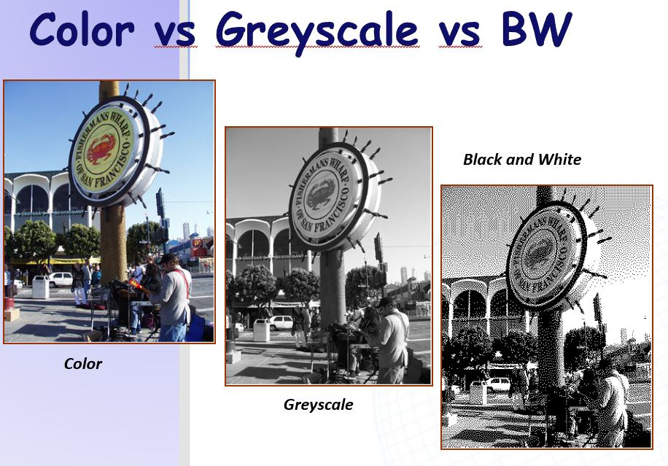

Slide 12
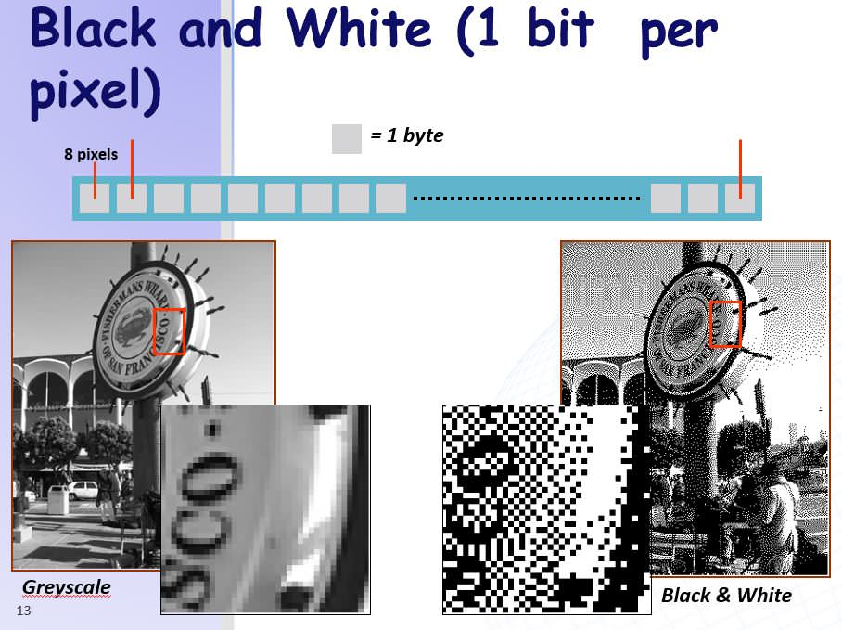

Slide 13
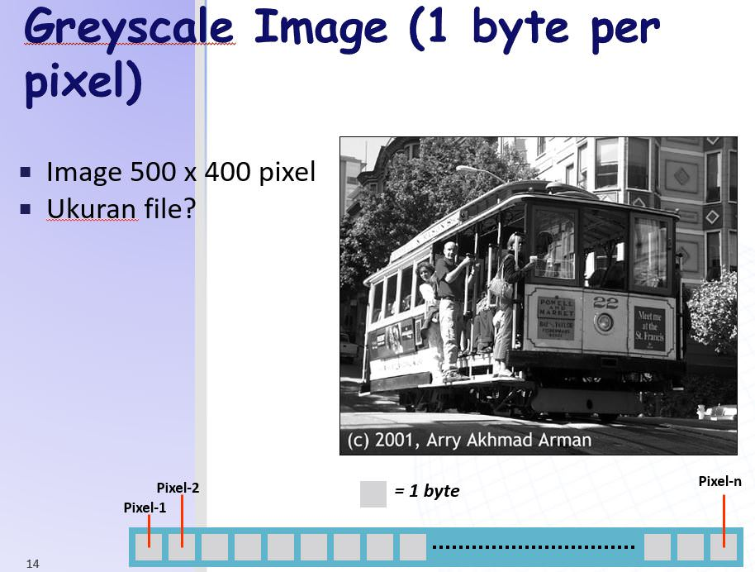

Slide 14
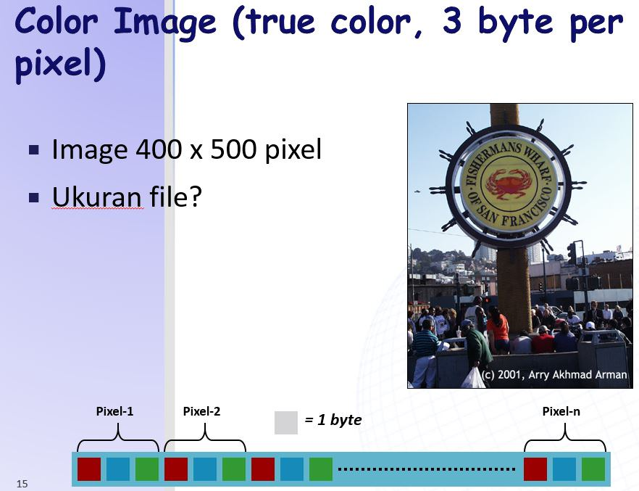

Slide 15
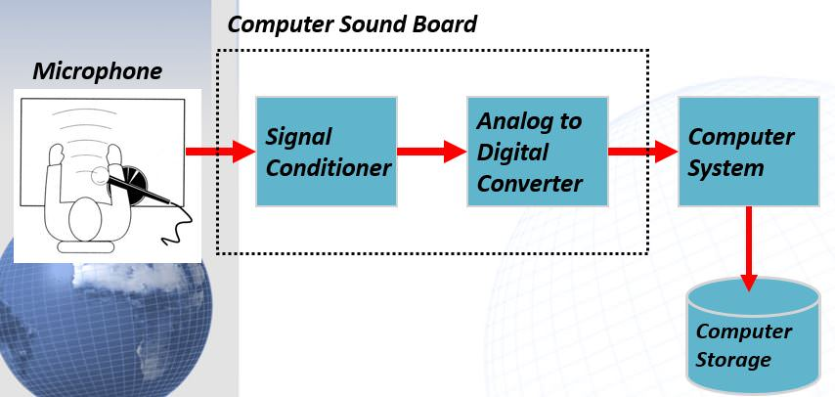

Slide 16
Digitalisasi Audio
SamplingSinyal audio berupa sinyal analog disampling dengan sampling rate tertentu (dalam satuan Hz, atau samples per second)
KuantifikasiSetelah sinyal disampling, dilakukan kuantifikasi untuk menentukan representasi bit setiap hasil sampling.
KodingSetiap hasil sampling direpresentasikan ke dalam bentuk data bit-bit.

Slide 17
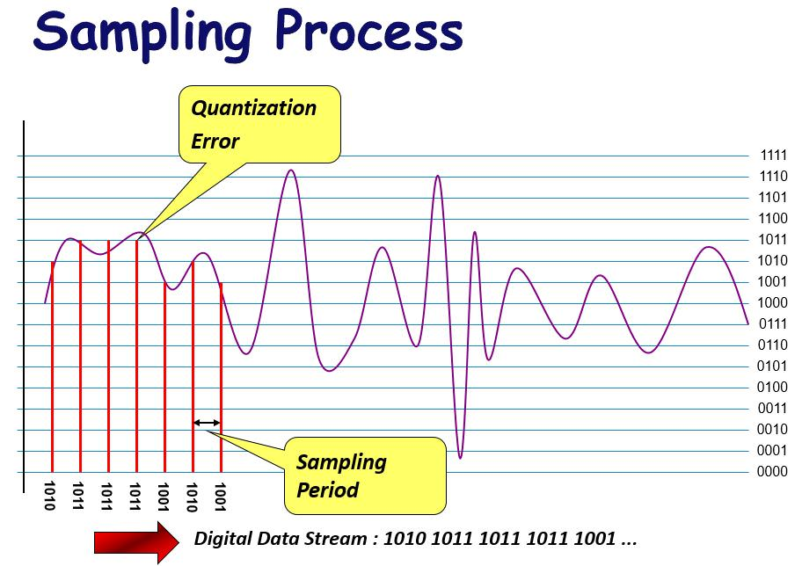

Slide 18
Representasi Audio
Sampling rate untuk standar audio pada CD adalah 44.1 kHz, pada Digital Audio Tape adalah 48 kHz.
Data audio standar umumnya disimpan dalam 16 bit data per sample.
Berapa ukuran file audio berdurasi 2 menit menggunakan standar CD-Audio?
Berapa ukuran file audio berdurasi 5 menit menggunakan standar CD-Audio?

Slide 19
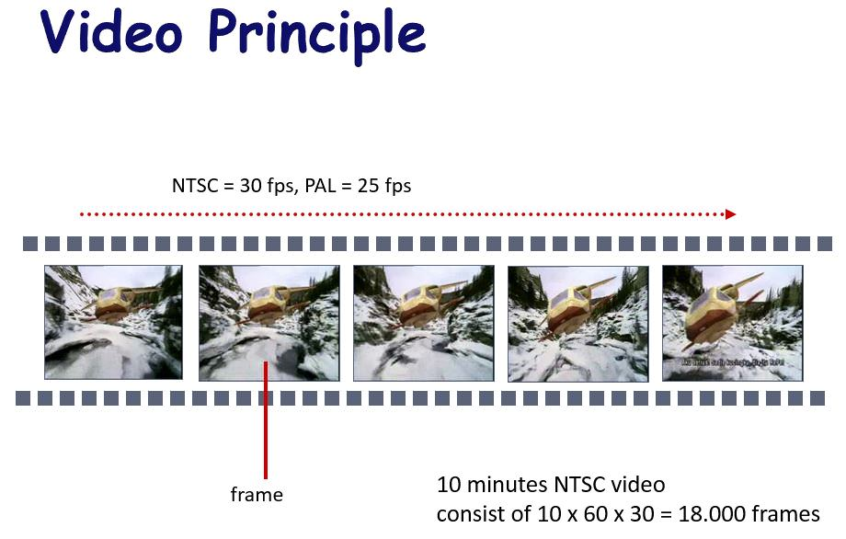

Slide 20
4 Alasan Pentingnya Kompresi
Menghemat storage space (kapasitas penyimpanan)
Mengurangi waktu transmisi
Proses transmisi dapat lebih progresif
Mengurangi komputasi

Slide 21
Teknik Kompresi
Mencakup 2 algoritma dasar:
Algoritma kompresiMengubah data awal menjadi data terkompresi
Algoritma dekompresi/rekonstruksiMengubah data terkompresi menjadi data awal kembali (sesuai dengan asliya)

Slide 22
Jenis Kompresi
Lossless Compression
Lossy Compression

Slide 23
Lossless Compression
Tidak ada informasi yang hilang
Data hasil rekonstruksi = data original
Reversible
Cocok untuk data diskrit (teks, bit string, dll)
Digunakan ketika aplikasi tidak dapat mentolerir perubahan data atau hilangnya sebagian data.
Contoh:
Pada teks, contoh: “do not send money” menjadi “do now send money”
Pada data yang akan di”enhanced” oleh analisis lebih lanjut. Dikhawatirkan analisis tersebut akan memperbesar error. Contoh pada image radiologi.
Contoh kompresi teks: winzip pada Windows atau gzip pada UNIX.

Slide 24
Algoritma Lossless Compression:
Huffman Code
Golomb Code
Rice Code
Tunstall Code
Arithmetics Code
Dictionary Code
Run-Length Code
Burrows-Wheeler Transform

Slide 25
Lossy Compression
Ada informasi yang “hilang”
Data hasil rekonstruksi data original
Irreversible
Cocok untuk data kontinu (image, sound, dll)
Digunakan ketika aplikasi masih dapat mentolerir perubahan data atau hilangnya sebagian data selama perubahan data tersebut tidak mengganggu.
Data hasil rekonstruksi hanya perlu “mirip” dengan data aslinya. Misalnya pada data image, audio dan video.
Menghasilkan rasio kompresi yang lebih besar.

Slide 26
Performansi Kompresi
Kompleksitas relatif algoritma yang dipakai
Besar memori yang diperlukan utuk mengimplementasikan algortima kompresi yang dipakai
Kecepatan algoritma bekerja pada mesin tertentu
Besar kompresi
Seberapa dekat/mirip antara hasil rekonstruksi dengan data asli yang dikompresi.
Untuk Lossless Compression, biasanya yang dijadikan acuan performansi adalah besar kompresi
Untuk Lossy Compression, parameter performansi yang umum dipakai selain rasio kompresi adalah seberapa mirip antara hasil rekonstruksi dengan data asli yang dikompresi.

Slide 27
Rasio Kompresi
Perbandingan antara jumlah data sebelum dikompresi dengan data setelah dikompresi.
Contoh:
sebuah image beresolusi 256×256 pixel dengan warna 1 byte,
jumlah data yang tersimpan sebelum dikompresi adalah 65.536 Bytes.
Jika setelah dikompresi ukuran data menjadi 16.384 Bytes, maka rasio kompresinya adalah 4:1.
Adalah prosentase jumlah data yang berhasil direduksi di dalam kompresi dibandingkan data awalnya.
Untuk contoh kasus yang sama di atas, maka rasio kompresinya adalah 75%.

Slide 28
Distorsi
Perbedaan antara data original dengan data hasil rekonstruksi
Semakin besar distorsi, rasio kompresi yang diperoleh semakin besar
Tetapi distorsi yang besar akan menyebabkan penerima data akan merasa “terganggu” dengan data hasil rekonstruksi
Pada akhirnya yang menilai kualitas kompresi Lossy adalah manusia

Slide 29
Tugas 1
Berikan contoh manfaat dari penggunaan data compression!
Kerjakan dalam bentuk word
Spasi 1,5
Font size 12
Jenis fon calibri

Slide 30

Penutup

